Slide 1







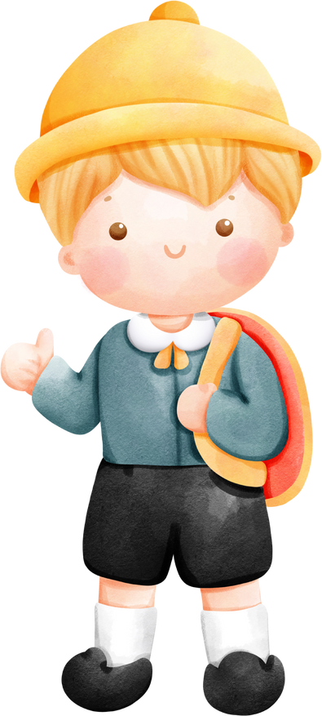




Bé cất balo ở đâu nhỉ?

Slide 2

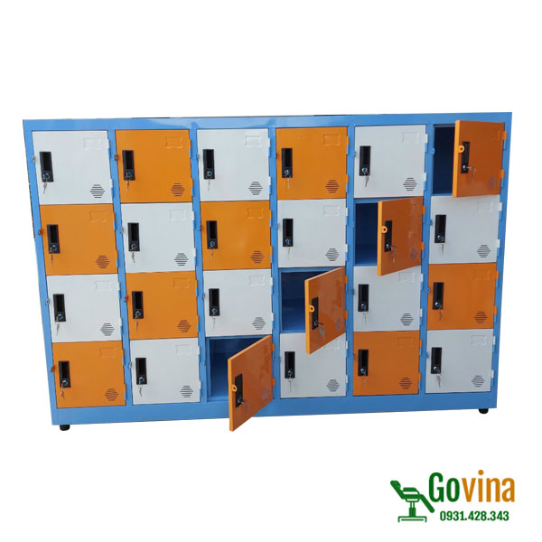











Đây là hình của ai nhỉ?

Slide 3




Cô đeo ba lô, đến ngăn tủ của mình, nhẹ nhàng tháo ba lô và cất vào đúng ngăn.

Slide 4

Trẻ thực hành

Slide 5
HẸN GẶP LẠI CÁC BÉ Ở CÁC HOẠT ĐỘNG TIẾP THEO!

